Slide 1
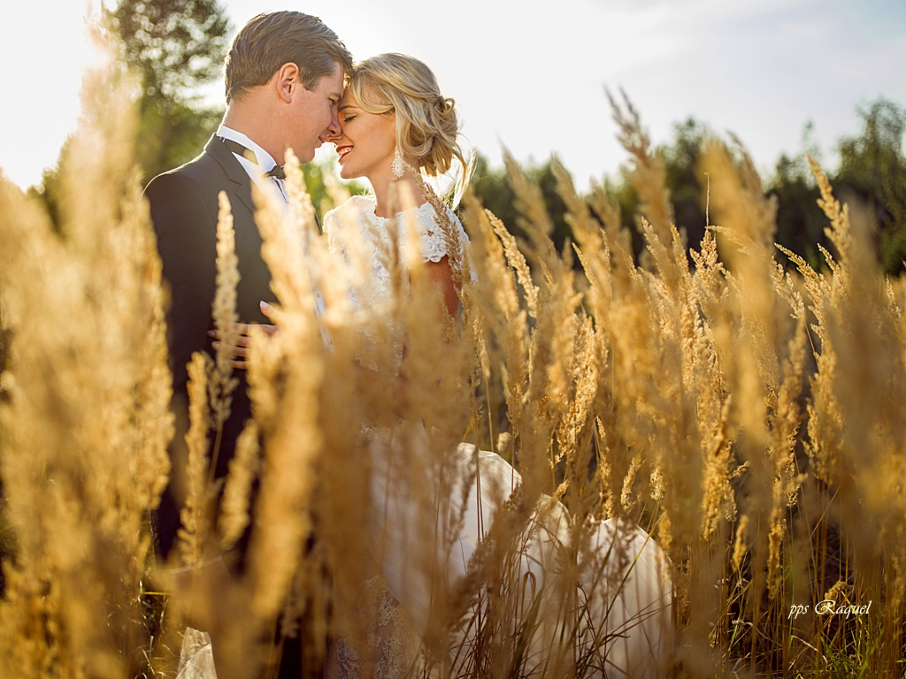
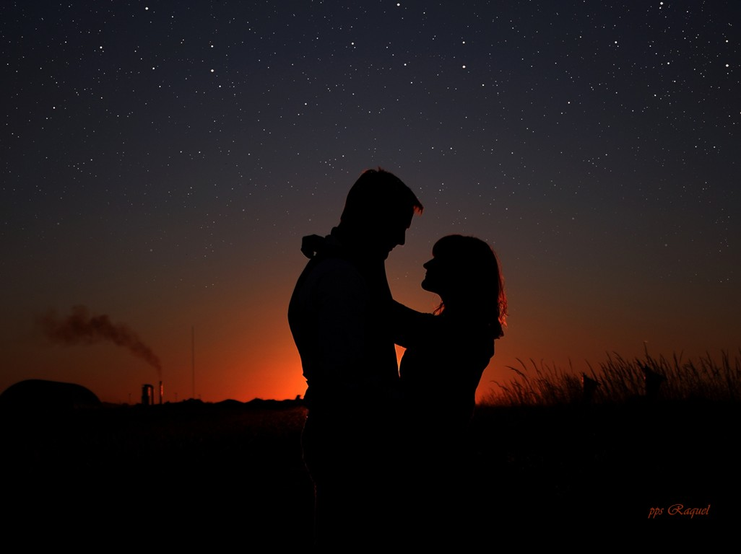









…
Poema declamado por : Gian Franco Pagliaro
Autor :Francisco Luis Bernárdez
Esta es una creación de Raquel

Slide 2



Slide 3



Slide 4



Slide 5



Slide 6

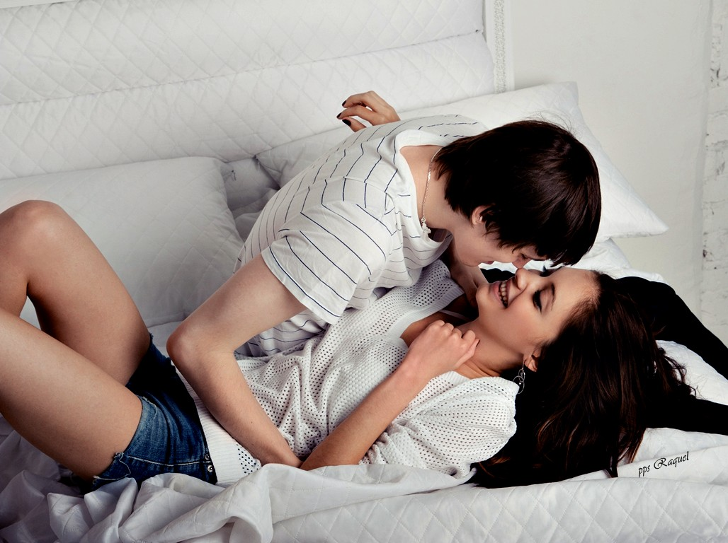

Slide 7

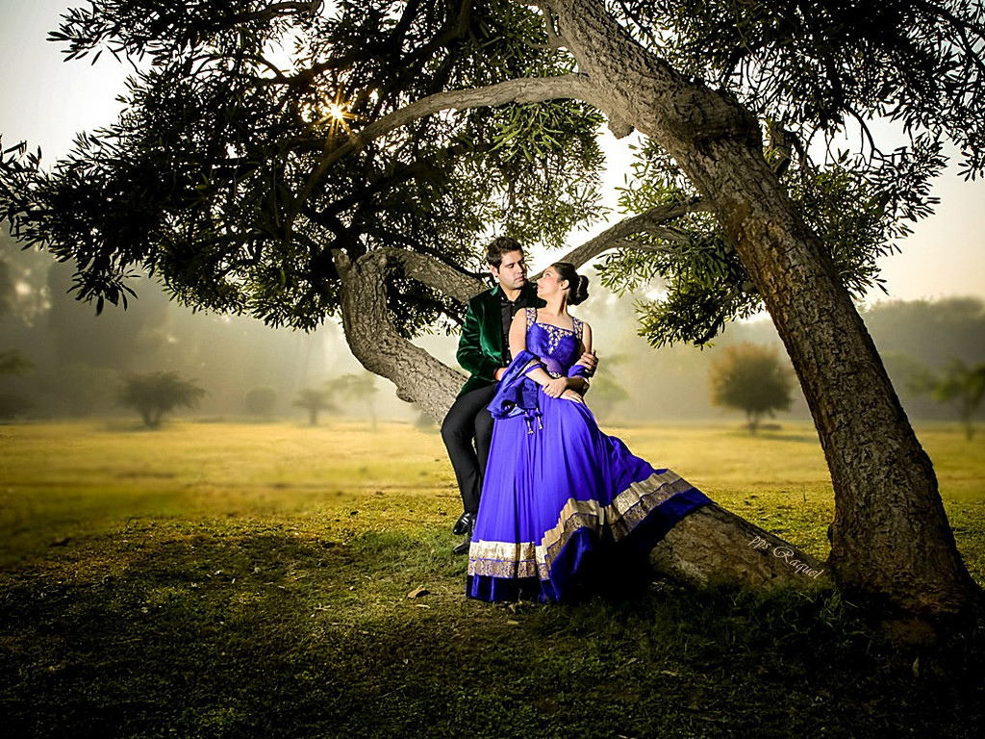

Slide 8

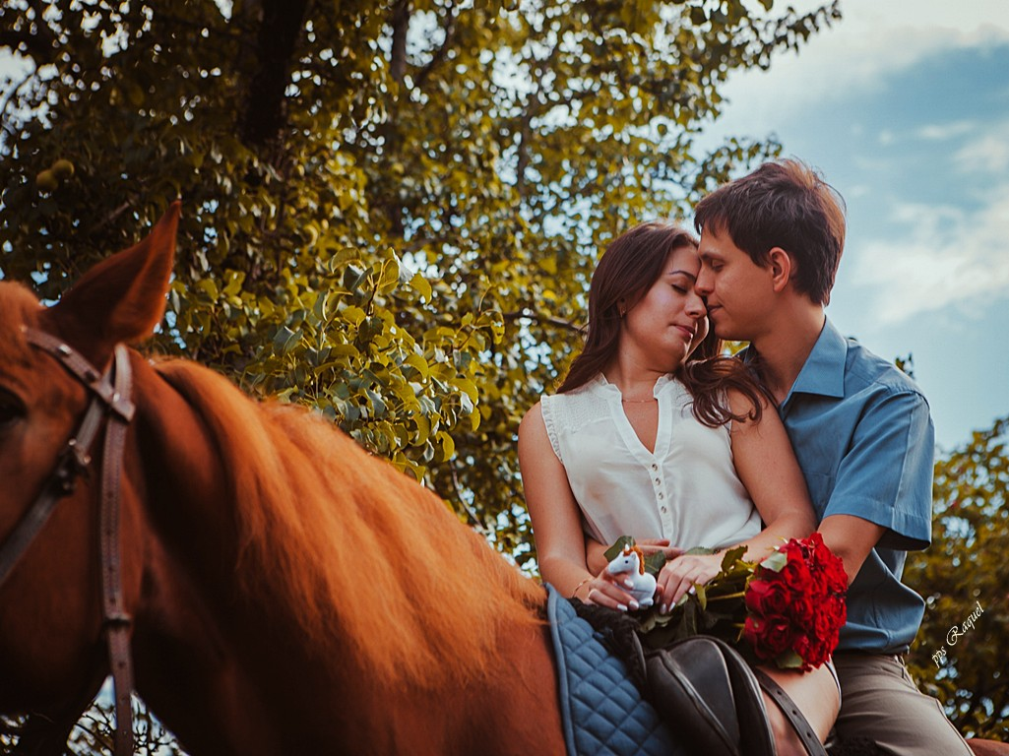

Slide 9



Slide 10
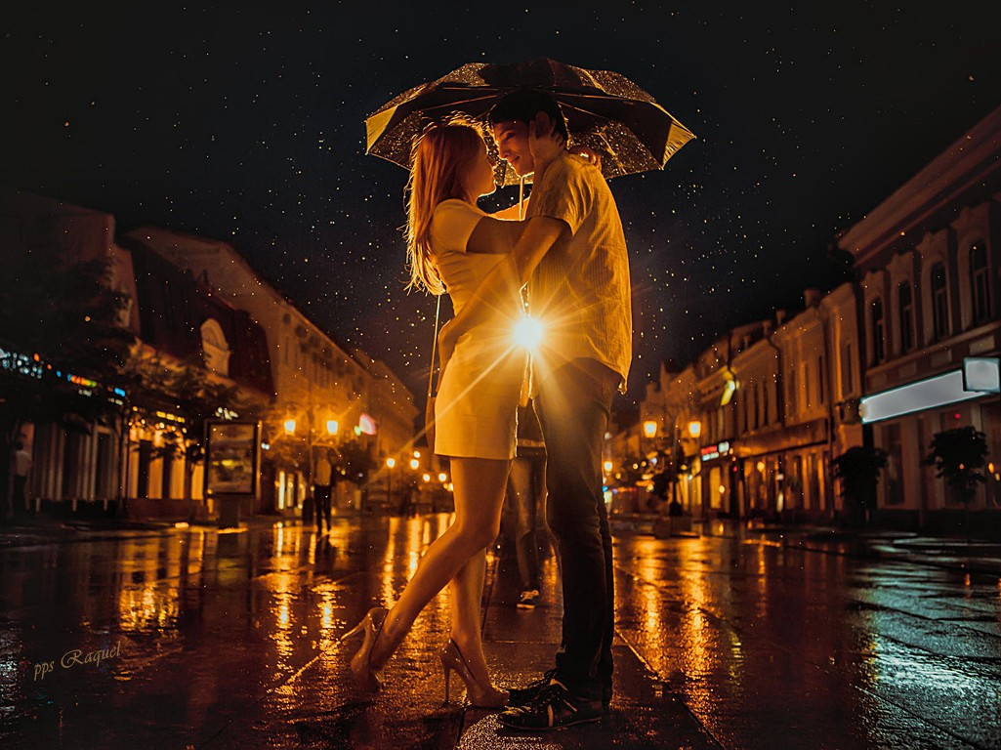


Slide 11
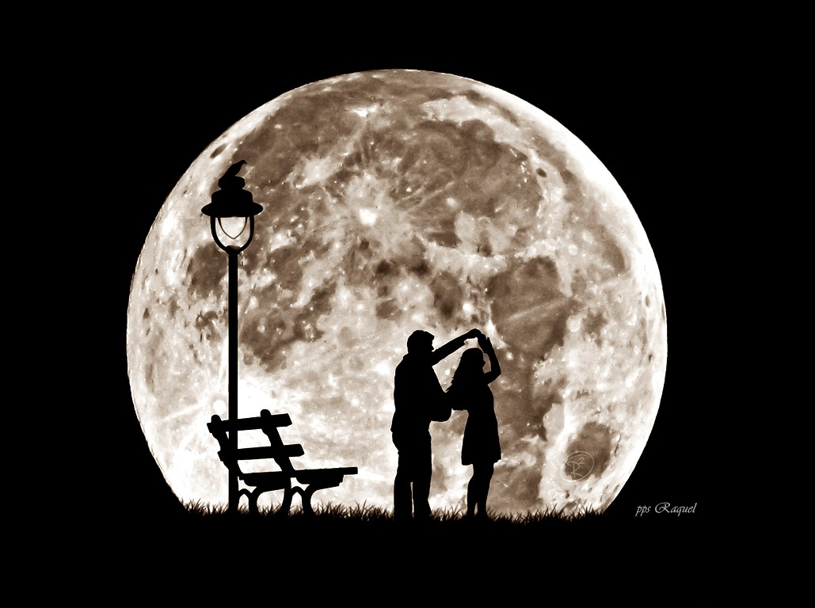


Slide 12
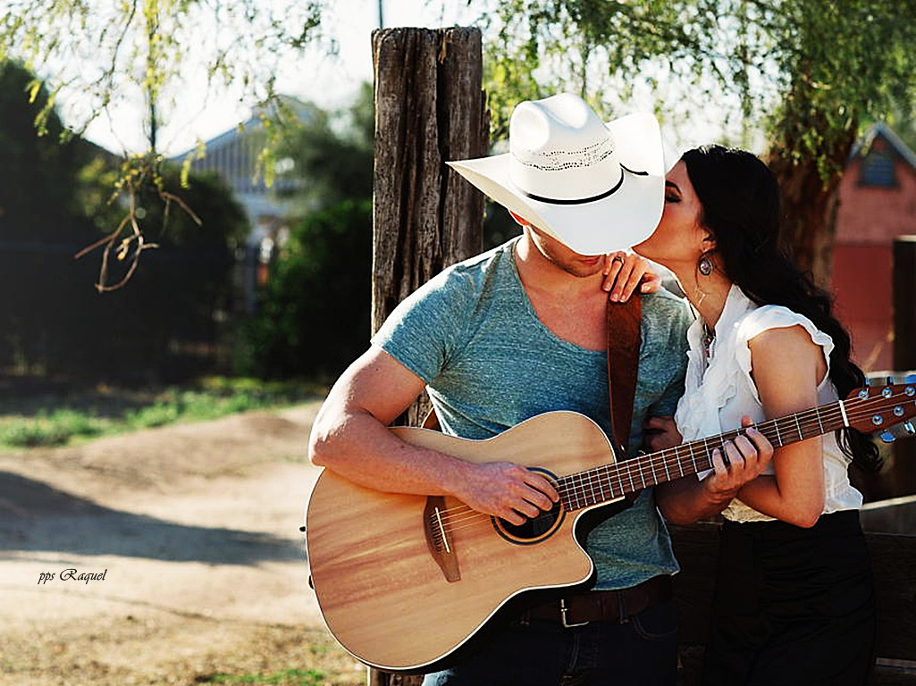


Slide 13



Slide 14
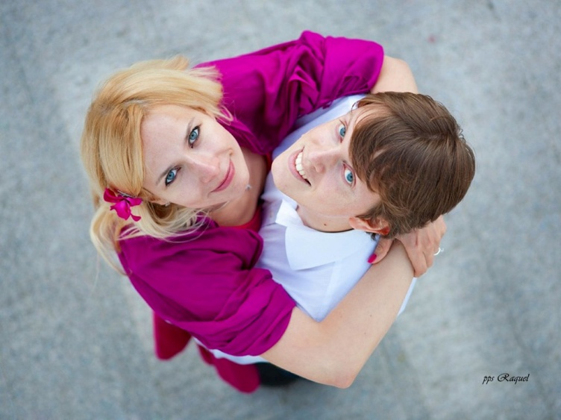


Slide 15



Slide 16



Slide 17



Slide 18



Slide 19



Slide 20
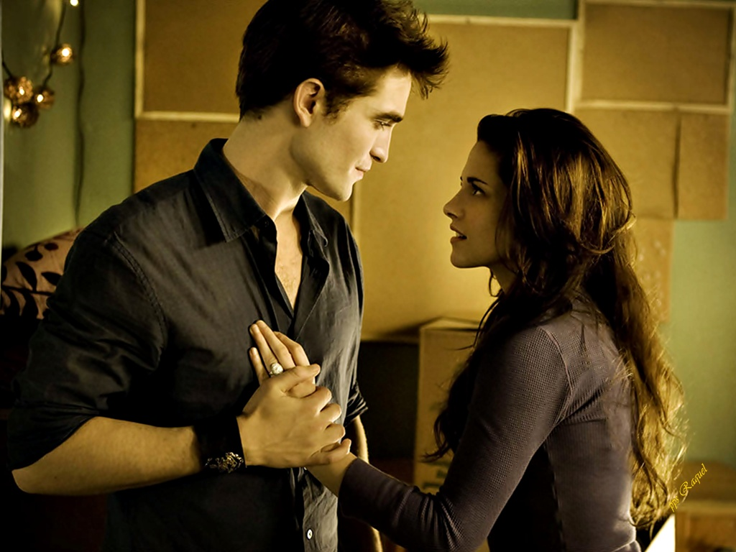


Slide 21
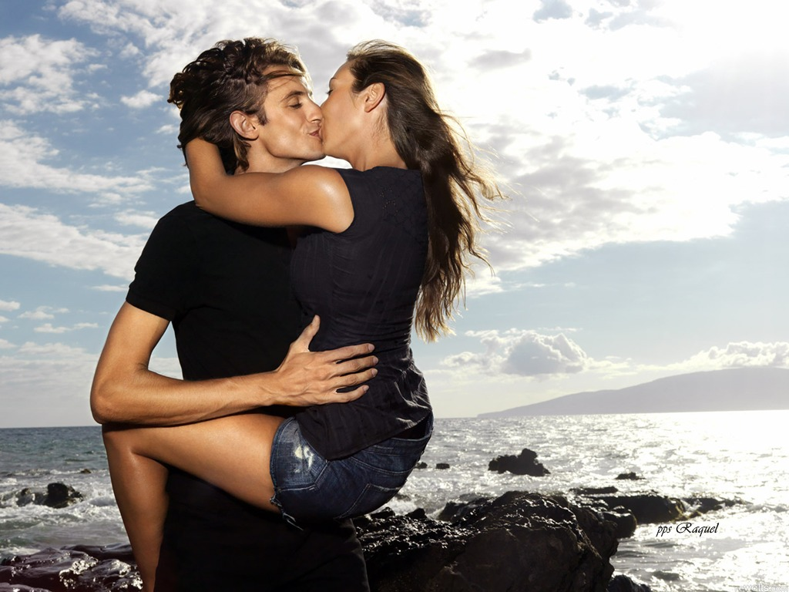


Slide 22



Slide 23



Slide 24
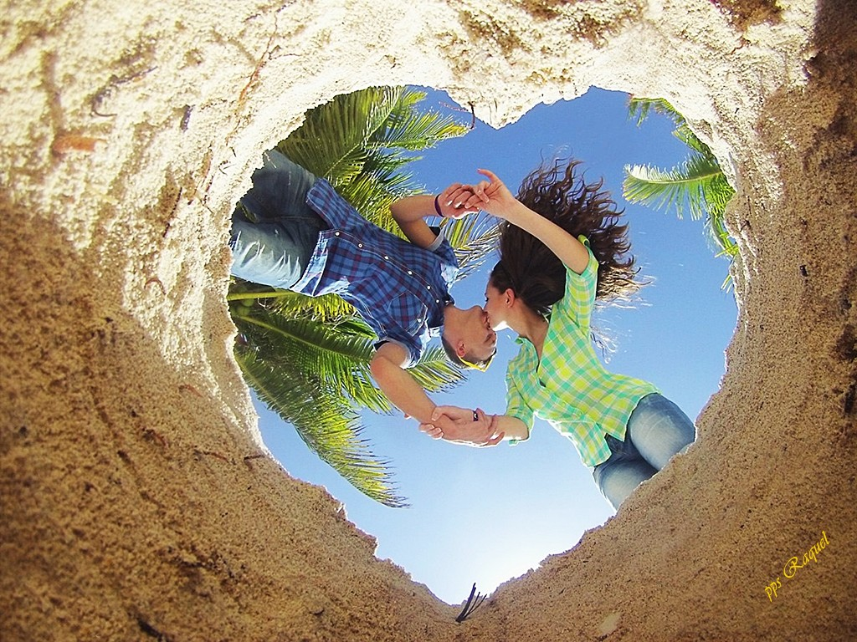



Slide 25




Accede a la sección que desees desde aquí:
PPS Exclusivos
Dedicatorias | Fechas Especiales | Graciosos | Historia y arte | Lugares | Musicales
Naturaleza y Ciencias | Política | Reflexión | Religiosos | Románticos | Salud
Si deseas recibir pps periódicamente en tu correo electrónico subscríbete aquí:

